Slide 1
Ощущение и восприятие

Slide 2
Обнаружение сенсорных сигналов

Slide 3
Процесс переработки информации (Роберт Солсо)
Внутренние процессы
Преобразование
Сенсорное обнаружение, иконическое/эхоническое хранение
Энергия стимула
Сенсорная системы
Память и преобразование
Деятельность ЦНС и кодирование
Внешняя деятельность

Slide 4
Сенсорное хранение (У. Найссер)
Иконическая память
Обеспечивает сохранность зрительных впечатлений и их кратковременную
доступность для дальнейшей обработки.
Длительность хранения 250 мс.
Иконическое хранилище может кратковременно удерживать зрительную
информацию в ее исходном виде и с большой детальностью. Оно
является довольно примитивным видом памяти, в котором инфор-
мация не преобразуется и не связывается с другой информацией.
Эхоическая память
Сенсорная слуховая память
Время хранения в эхоической памяти составляет от 250 мс до 4 с.

Slide 5
Обнаружение сенсорных сигналов
это начальный этап обработки информации, все элементы которого относительно конкретны и осязаемы.
Стимулы, интенсивность которых выше определенного уровня, активируют чувствительные рецепторы.
Обработка сенсорных сигналов зависит от знаний человека о мире.

Slide 6
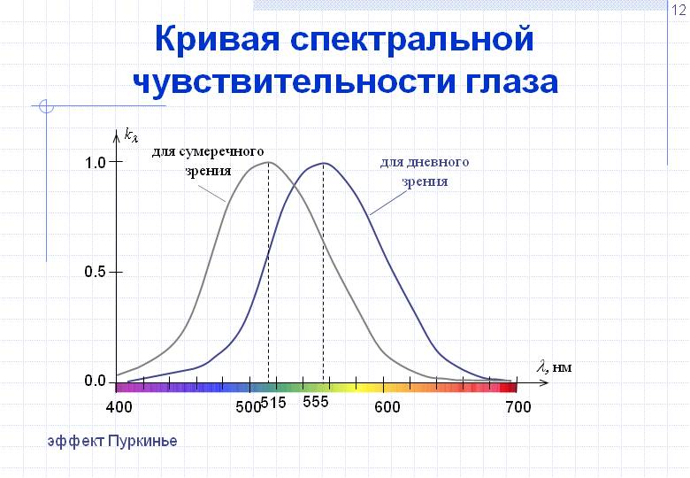
Концепция дискретности
(прерывности) сенсорного ряда
Сенсорный ряд — диапазон наших ощущений — прерывен (дискретен): ощущение может исчезнуть даже при наличии физического воздействия. До определенных пределов ощущение есть, а потом пропадает, как свет, когда щелкнули выключателем.
Основоположник
Г.Т. Фехнер

Slide 7
Типы порогов чувствительности
Абсолютный
Абсолютный порог чувствительности — это такая величина стимула
(физического раздражителя), ниже которой ощущения от стимула не возникает, а выше — возникает
Например: слышим звук или нет
Дифференциальный
или разностный
Величина физического различия между стимулами, больше
которой мы их различаем, а меньше которой — нет.
Например: отличие голоса одного человека от другого

Slide 8
Теория непрерывности сенсорного ряда (основоположник Мюллер)
Вероятность обнаружения сигнала по мере роста его интенсивности не изменяется скачкообразно, а растет постепенно.
Любой стимул может вызвать ощущение.
Восприятие сигнала зависит от расположенность сенсорной системы к ощущению
(оно зависит от множества случайных, плохо контролируемых факторов: усталости наблюдателя, степени его внимательности, мотивации, опыта и т. п.)

Slide 9
Теория непрерывности сенсорного ряда (основоположник Мюллер)
Вероятность обнаружения сигнала по мере роста его интенсивности не изменяется скачкообразно, а растет постепенно.
Любой стимул может вызвать ощущение.
Восприятие сигнала зависит от расположенность сенсорной системы к ощущению
(оно зависит от множества случайных, плохо контролируемых факторов: усталости наблюдателя, степени его внимательности, мотивации, опыта и т. п.)

Slide 10
Теории обнаружения сигнала
(Грин, Светсом)
Любой сигнал воспринимается на фоне шума, который нельзя отключить
Это приводит к тому, что сигнал сливается с шумом и наблюдателю необходимо отличить сигнал от шума.
Сенсорная система работает по непрерывному принципу, все равно обнаружение сигнала — вероятностный процесс.
Например: человек идет по палубе и качается. Вопрос является ли он пьяным или нет?

Slide 11
Правильность ответа на этот вопрос зависит от:
собственно сенсорных способностей анализаторов (слуха, зрения и т.д.)
несенсорного компонента, компонента принятия решения.
! Одной из главных заслуг авторов теории обнаружения сигнала является введение в структуру сенсорного процесса составляющей принятия решения.

Slide 12
Теория двух состояний Люса
Исходная позиция – допущение о дискретности сенсорного ряда.
Также теория включает наличие внесенсорных факторов обнаружения и различения сигналов, признание существования неопределенности, связанной с работой самой сенсорной системы.
Существует независимый механизм угадывания как выход из ситуации неопределенности.

Slide 13
Стратегии обнаружения сигнала
Стратегии риска, которая вызвана стремлением увеличить число обнаружений (например, когда важно не пропустить сигнал).
Стратегии осторожности, связанной со стремлением наблюдателя «напрасно не беспокоиться», что выражается в полном или частичном отказе от угадывания, в избегании ложных тревог.
Стратегии следования сенсорным впечатлениям, суть которой состоит в том, что наблюдатель пытается не принимать во внимание ничего, кроме самих сенсорных впечатлений, быть непредвзятым.

Slide 14
Психические процессы
это психические явления, обеспечивающие первичное отражение и осознание личностью воздействий окружающей действительности.

Slide 15
Ощущение - это
это психический познавательный процесс отражения в сознании человека отдельных свойств и качеств предметов и явлений, непосредственно воздействующих на органы чувств.

Slide 16
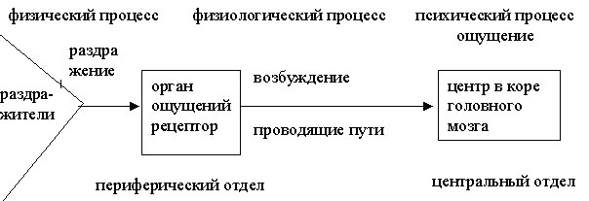
Физиологический механизм ощущений

Slide 17
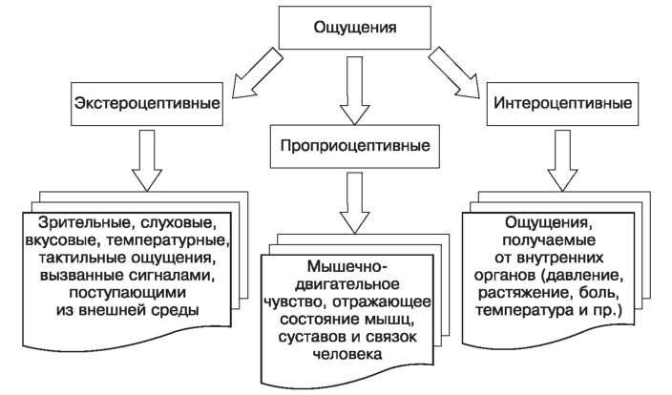
Виды ощущений по Ч. Шеррингтону

Slide 18
ВИДЫ ОЩУЩЕНИЙ

Slide 19
Кинестетическая и вестибулярная чувствительность
Кинестетические ощущения — это совокупность сенсорной информации, поступающей из мышц, сухожилий и связок. Вестибулярные ощущения основаны на информации, приходящей из полукружных канальцев внутреннего уха. Одна из основных функций системы вестибулярных ощущений — обеспечить устойчивую основу для зрительного наблюдения.

Slide 20
Кожная и болевая чувствительность
Обеспечивает индивида информацией о том, что соприкасается с его телом: это может быть предмет или некоторая среда (водная, воздушная, например). Те части тела, которыми мы чаще всего
непосредственно соприкасаемся с миром, обладают наибольшей чувствительностью: ладони, кончики пальцев, губы и язык.

Slide 21
Разновидности кожной чувствительности
ощущения давления,
ощущения тепла,
ощущения холода,
ощущения боли.
! Есть предположение, что для различных типов кожных ощущений существуют свои специализированные рецепторы

Slide 22
Болевая чувствительность
имеет крайне важное биологическое значение: болевые ощущения сигнализируют о возможной физической опасности: увечья, ранения.
Предположим что мы потеряли болевую чувствительность. К чему это может привести?

Slide 23
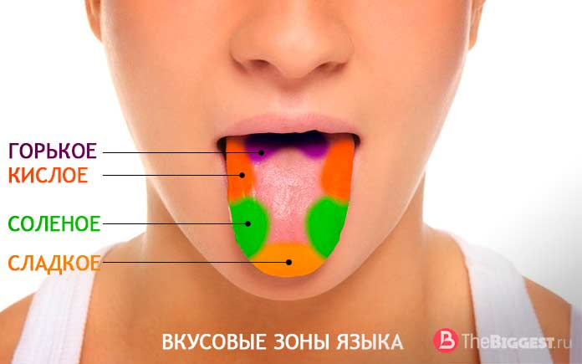
Вкусовые ощущения
Основной функцией вкусовой чувствительности является обеспечение индивида информацией о том, можно ли употребить вовнутрь данное вещество.
Основные вкусовые качества — это кислтость, соленость, сладость и горечь.

Slide 24
Обоняние
(чувствительность к запахам)
Обоняние обеспечивает индивида информацией о химических взвесях в воздухе.
Чем ниже на эволюционной лестнице находится существо, тем большая часть мозга занята обработкой обонятельных ощущений.

Slide 25
Слух (слуховая чувствительность)
С помощью слуха индивид получает информацию о поведении удаленных от него объектов посредством волновых колебаний среды. Основными характеристиками звуковых волн являются амплитуда и частота.
Громкость и высота, таким образом, основные
сенсорные характеристики звука. Здоровый и достаточно молодой человек слышит звуки в диапазоне примерно от 20 до 20 000 Гц.

Slide 26
Зрительные ощущения
Зрение является основным источником информации для человека. Через зрение мы получаем от 70 до 90% информации об окружающем мире.

Slide 27
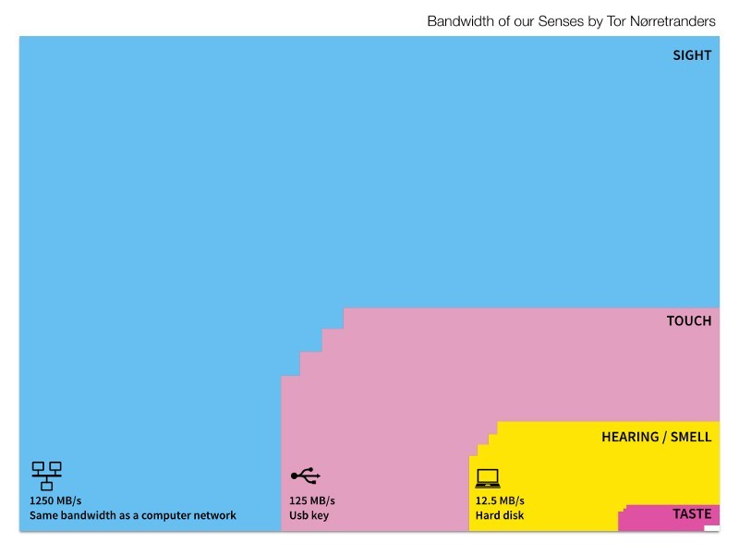
За 1 секунду обрабатывается
зрение
осязание
Органы вкуса
Слух и обоняние
Мы осознаем

Slide 28


Slide 29
ВОСПРИЯТИЕ - это
это психический познавательный процесс отражения в сознании человека непосредственно воздействующих на его органы чувств предметов и явления в целом, а не отдельных их свойств, как это происходит при ощущении.

Slide 30
В восприятии участвуют высшие когнитивные механизмы, интерпретирующие сенсорную информацию.
Ощущение связано с начальным обнаружением стимулов; восприятие — с интерпретацией ощущаемых явлений.
Каждое из этих сенсорных событий обрабатывается в контексте наших знаний о мире; наш предшествующий опыт придает смысл простым ощущениям.

Slide 31
Выделение двух стадий обработки информации — сенсорных и перцептивых процессов (ощущений и восприятия) — во многом является абстракцией. Трудно отделить их друг от друга.
Наш опыт позволяет нам формировать ожидания, касающиеся явлений внешнего мира: ощущения от движущегося источника звука и света
дают нам возможность предвосхищать появление автомобиля, раскатистые звуки в небесах — грозу и ливень.

Slide 32
Почему разум искажает действительность?
Взаимосвязь между восприятием и предшествующим знанием о мире.
По рзеузльаттам илссоевадний одонго анлигсйокго унвиертисета, не иеемт занчнеия, в каокм проякде рсапжоолены бкувы в солве. Галовне, чотбы преавя и пслонедяя бквуы блыи на мсете. осатьлыне бкувы мгоут селдовтаь в плоонм бсепордяке, все-рвано ткест чтаитсея без побрелм. Пичрионй эгото ялвятеся то, что мы не чиаетм кдаужю бкуву по отдльенотси, а все солво цлиеком.

Slide 33


Раскопки

Slide 34
Восприятие глубины и удаленности предметов
Одной из фундаментальных проблем восприятия, а именно с проблемой локализации — определения местоположения объектов.
Один из основных вопросов восприятия глубины и удаленности предметов состоит в том, почему и за счет чего мы видим мир трехмерным, если на сетчатке глаза мы имеем только двухмерное (плоское) его изображение?
Стремление ответить на поставленный вопрос привело к поиску признаков глубины и удаленности — особенностей стимульной ситуации, которые
позволяют наблюдателю определить, насколько далеко объект находится от него самого и от других объектов.

Slide 35
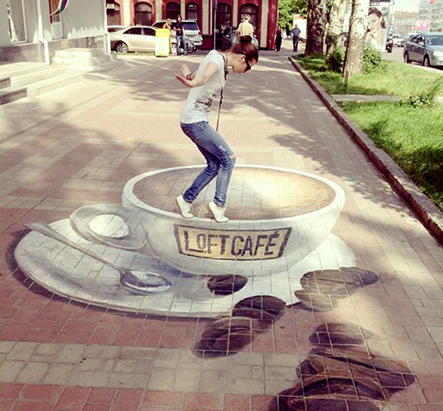
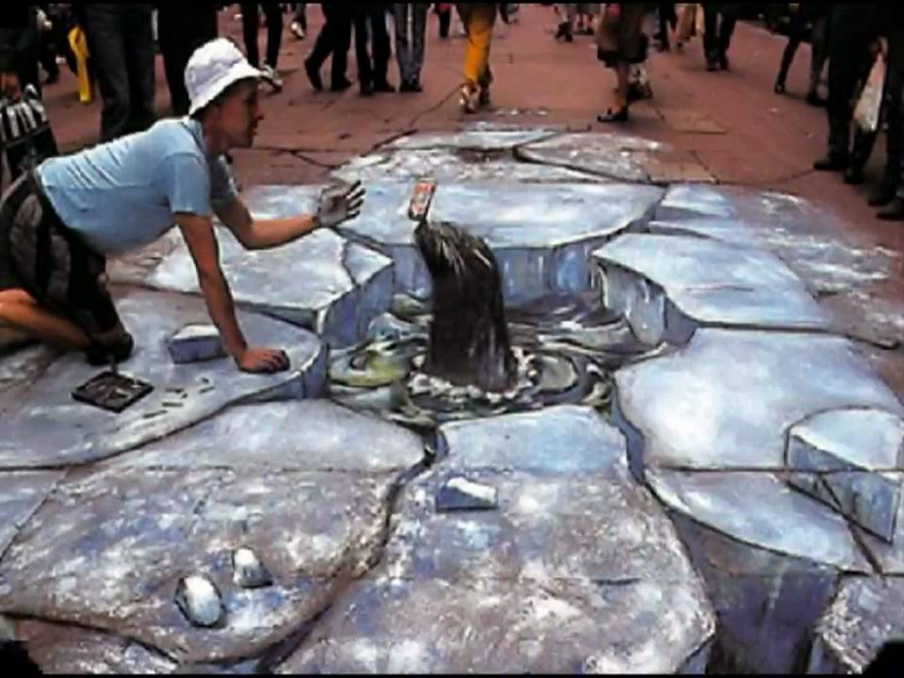
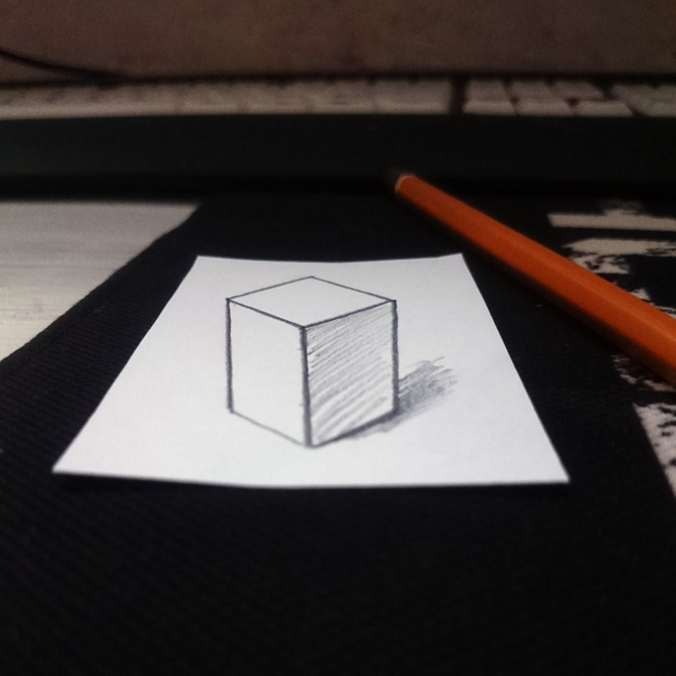
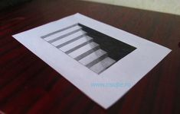

Slide 36
Бинокулярные и монокулярные признаки удаленности и глубины.
Монокулярные признаки:
линейная перспектива,
суперпозиция,
относительный размер предметов ,
градиент текстуры.

Slide 37
Бинокулярные признаки удаленности и глубины
Бинокулярными признаками называют признаки, связанные с соотношением изображений или проекций объекта на сетчатки разных глаз.

Slide 38

Перцептивная сегрегация
Перцептивная сегрегация представляет собой разбиение некоторой группы объектов на отдельные объекты, или выделение в группе объектов отдельных ее составляющих.
Начальной стадией перцептивной сегрегации является выделение фигуры из фона.

Slide 39
Особенности зрительной стимуляции, которые помогают перцептивной системе отличить фигуру от фона:
1) фон обычно (хотя и не всегда) включает в себя фигуру,
2) он содержит меньше деталей и отличительных особенностей по сравнению с фигурой,
3) восприятие объекта как фигуры связано с относительно более детальным анализом информации по сравнению с восприятием объекта как фона. Проще говоря, фигура — это то, на что мы в данный момент обращаем преимущественное внимание,
4) влияние самого субъекта восприятия.

Slide 40

Перцептивная группировка
образы восприятия характеризуются целостностью.
Принципы перцептивной группировки:

Slide 41

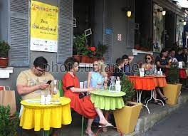
Перцептивная группировка
образы восприятия характеризуются целостностью.
Принципы перцептивной группировки:
близость,

Slide 42

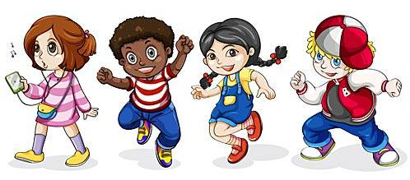
Перцептивная группировка
образы восприятия характеризуются целостностью.
Принципы перцептивной группировки:
близость,
сходство,

Slide 43
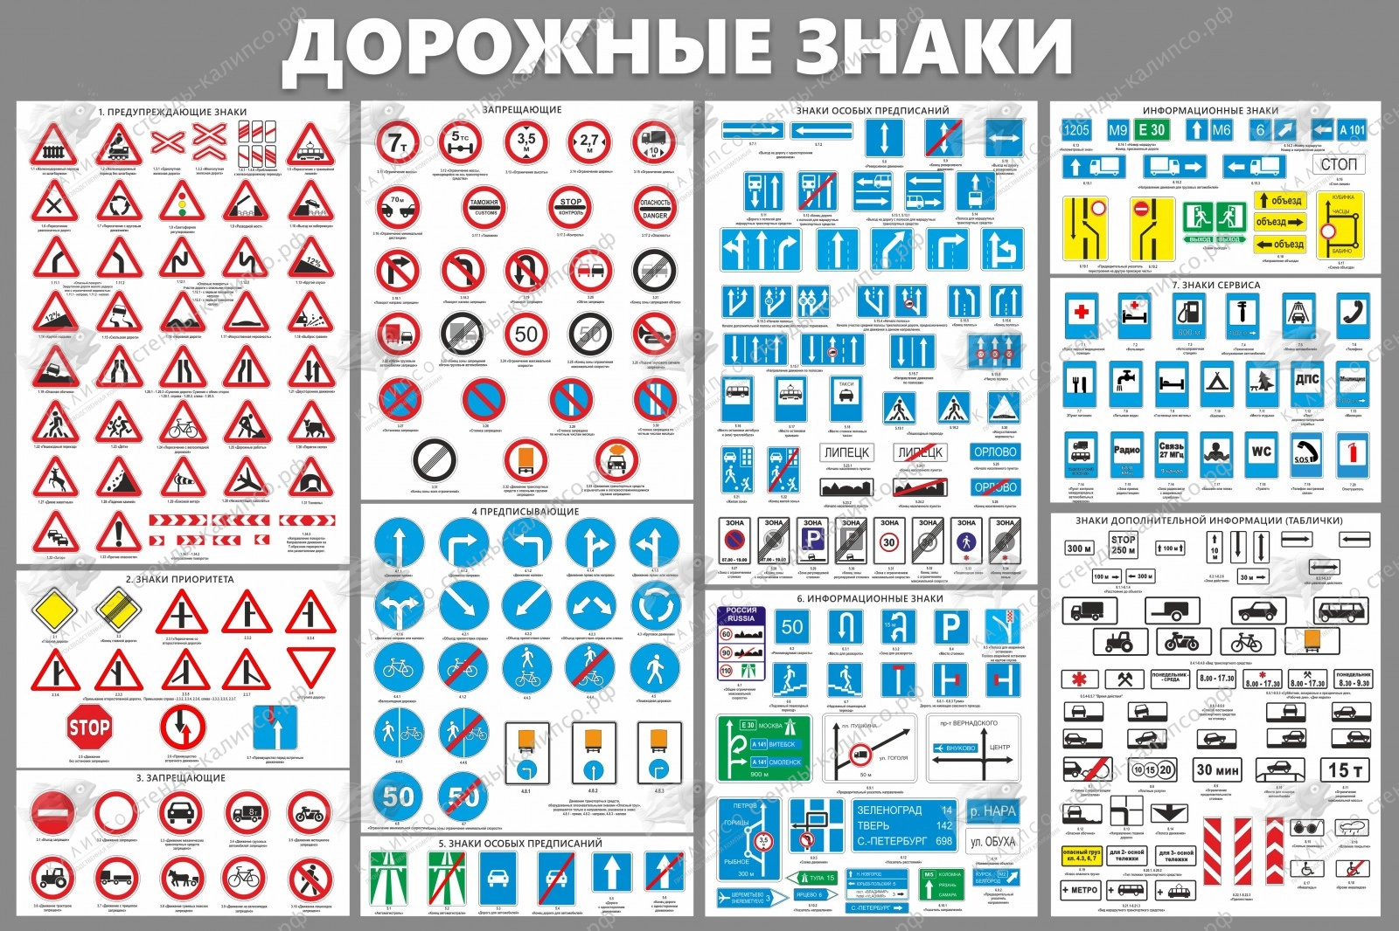

Slide 44
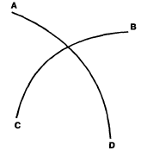
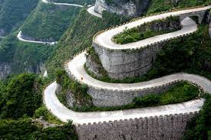
Перцептивная группировка
образы восприятия характеризуются целостностью.
Принципы перцептивной группировки:
близость,
сходство,
хорошего продолжения,

Slide 45
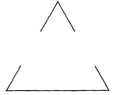
Перцептивная группировка
образы восприятия характеризуются целостностью.
Принципы перцептивной группировки:
близость,
сходство,
хорошего продолжения,
замкнктость,

Slide 46
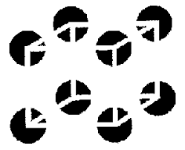

Перцептивная группировка
образы восприятия характеризуются целостностью.
Принципы перцептивной группировки:
близость,
сходство,
хорошего продолжения,
замкнутость,
эффект субъективного контура.

Slide 47
Распознавание образов
Для того чтобы понять, что за объект находится в поле внимания, индивид должен не просто отделить его от фона, объединить элементы в некоторый целостный образ, но и отнести этот образ к некоторой категории, типу объектов, ранее воспринимаемых им.
Процесс отнесения образов восприятия к некоторой категории называется процессом опознания, или распознаванием образов.
Человек обладает способностью довольно легко распознавать даже сильно измененные образы.

Slide 48
Но, как и в случае других процессов восприятия, распознавание образов нельзя объяснить только особенностями стимульной ситуации. Значение имеет и «влияние сверху»:
эффекты опыта,
установок,
личностных особенностей воспринимающего,
т. п.

Slide 49
Свойства восприятия
1. Целостность
Возникновение образа предмета происходит на основе взаимосвязи целого комплекса ощущений. Если какое-то из них не участвует в процесс восприятия, то происходит мысленная реконструкция поступившей информации до полного образа. Например, человек с заложенным носом все равно отличит розу от других цветов, хотя и не сможет непосредственно ощутить ее аромата.

Slide 50
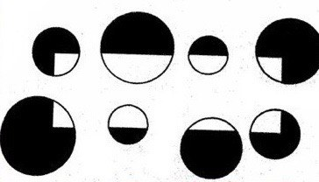
Целостность восприятия- отражение предмета в качестве устойчивой системной целостности.
Тенденция сознания к целостности объекта настолько велика, что мы даже «видим» грань прямоугольника.

Slide 51
Свойства восприятия
1. Целостность
Возникновение образа предмета происходит на основе взаимосвязи целого комплекса ощущений. Если какое-то из них не участвует в процесс восприятия, то происходит мысленная реконструкция поступившей информации до полного образа. Например, человек с заложенным носом все равно отличит розу от других цветов, хотя и не сможет непосредственно ощутить ее аромата.
2. Структурность
Всякий образ в нашем сознании относится к какой-то категории предметов с определенным наименованием. С обогащением опыта индивида растет и количество предметов, относящихся к известным ему категориям. Это позволяет узнавать предметы даже в случае, когда какие-либо их характеристики не воспринимаются органами чувств.
3. Предметность
При адекватном восприятии образ воспроизводится в нашем сознании, независимо от нашего к нему отношения. Нельзя, к примеру, оценить блюдо, полагаясь только на чувство голода.

Slide 52
Свойства восприятия
4. Константность
Характеристики предметов – их цвет, размер, форма – при полноценном восприятии не меняются. Уголь, даже при свете дня, мы воспринимаем как черный, а мел, даже во мраке ночи, нам представляется белым.

Slide 53
Константность восприятия
несмотря не непрерывную изменчивость обличая окружающих нас объектов, мы воспринимаем их как относительно постоянные по форме, размеру, цвету и т. д. Эта особенность нашей воспринимающей системы называется константностью восприятия.
Если константность и приобретается в ходе жизни, то весьма быстро. В ходе эксперимента было выявлено, что константность величины наблюдается у детей не позже, чем на шестом месяце жизни, константность формы— на третьем месяце

Slide 54
Свойства восприятия
4. Константность
Характеристики предметов – их цвет, размер, форма – при полноценном восприятии не меняются. Уголь, даже при свете дня, мы воспринимаем как черный, а мел, даже во мраке ночи, нам представляется белым.
5. Осмысленность
Процесс осмысления образов – неотъемлемая часть восприятия. Наш мозг постоянно соотносит получаемую информацию с уже имеющейся и связывает каждый образ с его категорией и словесным выражением.

Slide 55
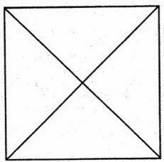
А этот плоский объект может стать объемным.
Как только вы узнаете что перед вами изображена пирамида.

Slide 56
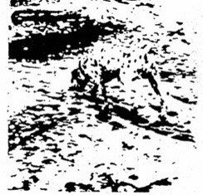
Только определив категорию воспринимаемого объекта, мы распознаем его признаки.
Что вы видите на этой картинке?
Признаки собаки мы детально обнаруживаем, только узнав, что здесь изображена собака.

Slide 57
Свойства восприятия
6. Условность
Информация, которую дают глаза, уши, нос, кожа, воспринимается субъектом через призму его опыта. В оценке образа участвуют взгляды человека, его интересы, мотивы. Так как все эти характеристики индивидуальны, то людям свойственно по-разному воспринимать одни и те же явления реальности.
7. Избирательность
Мы можем воспринимать не все окружающие нас предметы, а один из них либо какую-то их группу. Остальные предметы в этот момент будут выполнять роль фона восприятия, не фиксируясь в нашем сознании.

Slide 58
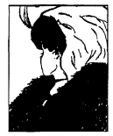

Slide 59
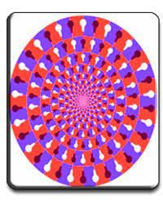
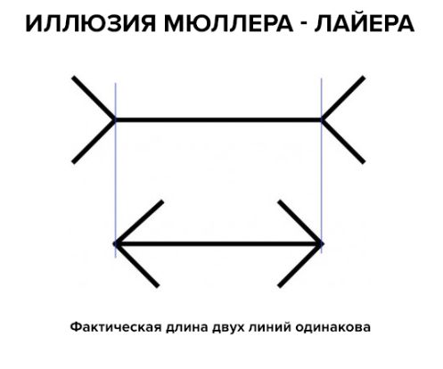
Если две меры реальности, «объективная» и воспринимаемая, не совпадают, наблюдаются иллюзии восприятия.

Slide 60
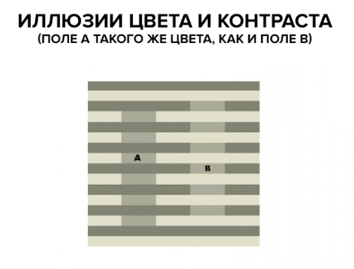
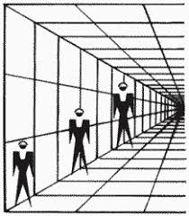

Slide 61
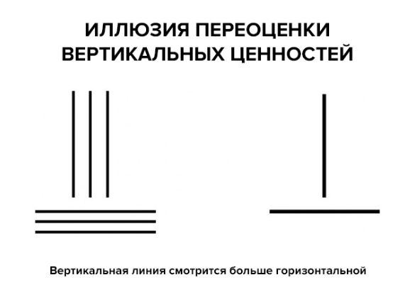

Slide 62
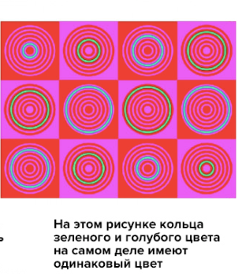

Slide 63
Это интересно
Цвет, который лучше всего воспринимается мозгом, – желто-зеленый. Наши глаза имеют рецепторы для восприятия синего, зеленого и красного. Но мозг не получает информации о цветах, он получает информацию о разнице светлого и темного, а также информацию о разнице между цветами.
Цвет формы спортсменов влияет на решения судей. Футбольная команда, одетая в красную форму, имеет повышенные шансы на победу при игре на своем поле.
Цвет текста может влиять на принятие решений. Утверждения зеленого цвета вызывают согласие.

Slide 64
Объем восприятия
7±2

Slide 65
Распознавание паттернов
Удивительным свойством восприятия является его способность опознавать знакомые паттерны сенсорной информации.
Паттерн – это сложное сочетание сенсорных стимулов, опознаваемое человеком как часть некоторого класса объектов.

Slide 66
Компоненты способности распознавать паттерны (Р. Солсо):
способность распознавать знакомые паттерны быстро и с высокой степенью точности;
способность оперировать незнакомыми объектами;
способность точно воспринимать объекты, которые расположены или вращаются под различными углами;
способность идентифицировать частично скрытые или замаскированные различным «шумом» объекты;
способность быстро, субъективно легко и автоматически распознавать паттерны.

Slide 67
Подходы к распознаванию зрительных паттернов:
1) восприятие целого стимульного образа (перцептивная группировка),
2) принцип обработки информации «сверху вниз» и «снизу вверх»,
3) сравнение с эталоном,
4) подетальный анализ: распознавание паттернов происходит после анализа элементарных свойств входных стимулов, т. е. прежде чем произойдет оценка информации зрительного паттерна в полном
объеме, осуществляется минимальный анализ его составных частей,
5) опознание по прототипу.

Slide 68
Почему красный цвет означает «стоп», а зеленый – «идите»? Невеста – в белом, а черный – цвет траура и печали? Счастливый все видит «в розовом цвете», а романтик упивается «голубыми мечтами»… Это всего лишь дань традиции.
Цвета могут оказывать физическое (очень мимолетное) и психическое (при долгом взгляде на определенный предмет) воздействие. Это воздействие влияет на эмоциональное отношение к цвету и многое другое.

Slide 69
Различные цвета воздействуют на человека по-разному и способны вызвать определенные эмоции, что может быть обусловлено как объективными, так и субъективным и причинами.
Связи между цветом и окружающей средой закрепились у людей на подсознательном уровне. Поэтому человек эмоционально реагирует на цвет вне зависимости от своих мыслей.

Slide 70
С одной стороны, восприятие цвета зависит от жизненного опыта и окружающей обстановки.
С древних времен человечество подметило взаимосвязь между восприятием цвета и характером индивидуума. Цвета — особенно их резкая смена — способны изменить настроение человека в ту или иную сторону. При этом каждому типу характера человека свойственен определенный набор любимых цветов.

Slide 71
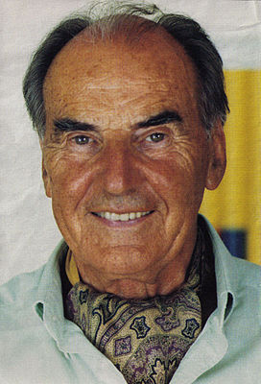
Большое внимание влиянию цвета на восприятие человека и его психическое состояние уделял швейцарский психолог Макс Люшер. Так, он установил, что желто-красные тона создают чувство взволнованности, возбуждения, активности. Синие, серые цветовые тона, напротив, действуют успокаивающе.
Восьмицветовой тест Люшера
https://psytests.org/luscher/8color.html

Slide 72
Количество используемых цветов непосредственно влияет на эффективность воздействия. Если эффективность восприятия черно-белого изображения принять за 100 %, то эффективность двухцветного возрастает на 20 %, а многоцветного – на 40 %

Slide 73
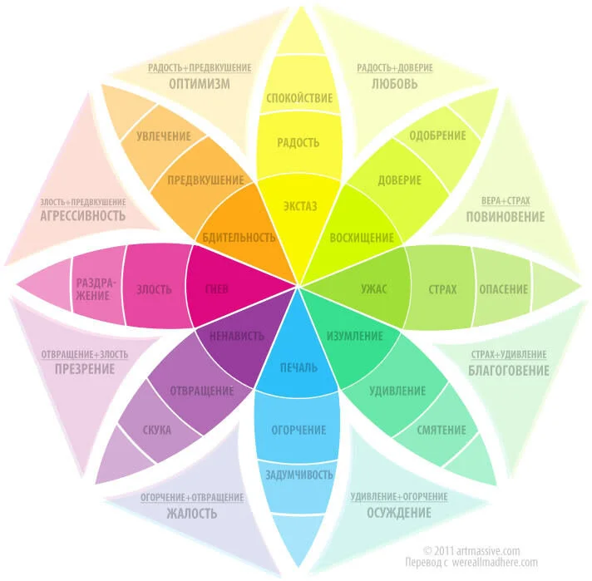

Slide 74
Цветовые ассоциации, восприятие цвета
Цвет | Ассоциации | Воздействие
Белый | Чистота, невинность, нейтральность, легкость. | Увеличивает пространство, при использовании на большой площади создает ощущение стерильности.
Черный | Тайна, анонимность, глубина, траур. | Передает глубину, может действовать депрессивно.
Желтый | Приветливость, веселость, энергия. | Способствует решению задач и проблем, стимулирует мозг.
Красный | Энергия, скорость, любовь, агрессия, опасность, огонь, кровь, война. | Улучшает настроение, возбуждает, лидерство.
Синий, голубой | Лед, море, небо, депрессия, верность, мир, спокойствие, устойчивость, чистота, безопасность, истина. | Прохлада, снимает воспаления, уменьшает уровень тревожности, при слишком долгом воздействии возникают утомление и усталость.
Зеленый | Природа, здоровье, умиротворение, зависть, неудача. | Успокаивает нервную систему, снижает усталость, концентрирует внимание.
Оранжевый | Тепло, уверенность, свет. | Оказывает благоприятное воздействие на работоспособность, при длительном восприятии оранжевого может появиться утомление.
Коричневый | Земля, очаг, устойчивость. | Создает атмосферу уюта и безопасности, располагает к коммуникации.

Slide 75
Домашняя работа
Выбрать информационную систему (мобильное приложение, сайт и т.п.). На его примере показать как там используются особенности ощущения и восприятия, в том числе и восприятия цвета. Выделите визуальные паттерны, которые используются в ресурсе.
Пример выполнения задания находится в папке Домашние работы-Домашняя работа 1 (https://docs.google.com/document/d/1Uyi5070pjwlUML1SgJjiwHLW_N4ux9dy/edit?usp=drive_link&ouid=101111542012602380248&rtpof=true&sd=true)

